Slide 1
代码质量管理与落地

Slide 2
内容提要
整洁代码之道
代码管理工具以及开发流程
代码规范及工具
代码评审
单元测试

Slide 3

整洁代码之道
能跑– 正常工作
高效– 正确工作
可读– 讲故事
可扩展-容易修改
简单-容易理解
干净-有人关注

Slide 4
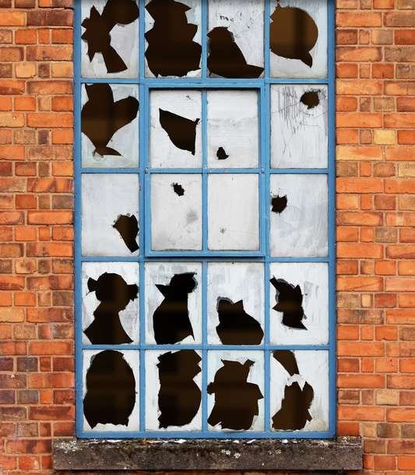
为什么整洁代码很重要
软件熵-破窗理论
成本-时间、生产效率、紧张、项目
Notes:
破窗效应：没修复的破窗，导致更多的窗户被打破
所谓“破窗效应”，是关于环境对人们心理造成暗示性或 诱导性影响的一种认识。“破窗效应”理论是指：一个房 子如果窗户破了，没有人去修补，隔不久，其它的窗户也 会莫名其妙的被人打破； 一个很干净的地方，人会不好 意思丢垃圾，但是一旦地上有垃圾出现之后，人就会毫不 疑的拋，丝毫不觉羞愧。这真是很奇怪的现象。
惯性定律
简而言之，好的代码会促生好的代码，糟糕的代码也会促 生糟糕的代码。别低估了惯性的力量。没人想去整理糟糕 的代码，同样没人想把完美的代码弄得一团糟.

Slide 5

检测代码坏味
僵尸代码：没有用，不需要
注释：WHY，不是WHAT
重复：DRY
复杂条件：难以测试
过长方法/参数：越短越简单
夸夸其谈：解决今天问题而不是明天

Slide 6
怎么做到整洁代码
两条法则
1. 允许先写脏代码，但是马上要整理它。
一开始可能写不出干净代码
一开始不可能做到最好
持续提炼才是关键
2. 持续保持整洁
童子军军规
增量-保持小的改进
保持关注-哪怕是重构
保持责任心

Slide 7
整洁代码提示-命名
名字要表达意图-清晰第一
对于目的不存在疑问
长名字不一定有坏处
根据范围选择名字
一个概念一个名字，不要混淆
保持词汇表一致
使用英文

Slide 8

整洁代码提示-编码
DRY
重复是万恶之源
不要过早优化
除非真的真的必要
不要吝惜打字
一行太多代码，可读性很差
不要试图考虑优化编译

Slide 9
整洁代码提示-函数
KISS
一次只做一件事情
SLAP
最小化函数参数
LESS IS MORE
FLAGS还是多态
减少副作用-纯函数
提取错误处理
提升可读性，不要打乱逻辑

Slide 10
整洁代码提示-注释
不要解释做什么，解释为什么这么做
不要大段的注释代码-VCS干活
注释一些怪异/不自然的代码
即使不是你的代码，尽量解释为什么
避免不必要的或者强制的注释
getter/setter注释

Slide 11

整洁代码提示-风格
自上而下原则
主函数在顶部
底下是被调用函数
关系相近的放在一起

Slide 12
整洁代码提示-类
SRP
预防变化
LoD

Slide 13
整洁代码提示-异常处理
使用运行时异常
提取异常处理块
不往外层抛出异常时，要小心处理

Slide 14
测试代码
晚上可以安静的睡觉
FIRST原则

Slide 15
整洁代码之外
工具
CI/SCM/ISSUE管理/代码度量
代码审查
学习/讨论/分享

Slide 16

Git 管理源代码
Notes:
https://github.com/xirong/my-git/blob/master/why-git.md
在使用集中式的版本管理工具时，一般会在项目的仓库中创建Trunk(主干)、Branches(分支)、Tag(标记)几个目录，分别用于放置开发代码、代码分支以及代码里程碑，分支的目的是为了开发一些测试性功能或者修复Bug时从开发主线上分开避免互相影响，但是要注意的是集中式的工具创建分支的过程是由服务器完成的，当服务器完成分支的创建后，使用者还需要将分支代码checkout到本地，如果项目较大或者网络较慢，那么checkout将是一个漫长的过程，所以使用集中式工具时分支的创建是相对谨慎的。 对于Git来说分支就是整个仓库的基础(注：当使用git init命令创建一个仓库时，默认会创建一个名为master的分支)，由于Git的本地处理特性，分支的创建基本是一瞬间完成的，正因为这一特性，使用git来进行代码开发的工作流程就有了巨大的变化，如开发功能时创建对应的分支、修复bug(不仅仅是生产bug，任何测试产生的bug都可以创建分支)以及开源项目任何人都可以创建自己的分支进行开发。

Slide 17
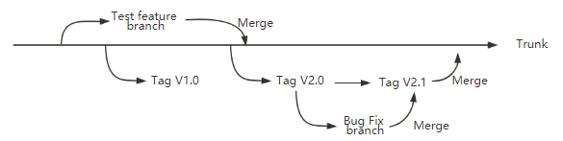
Git基于分支的工作流程

Slide 18
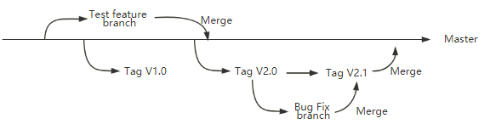
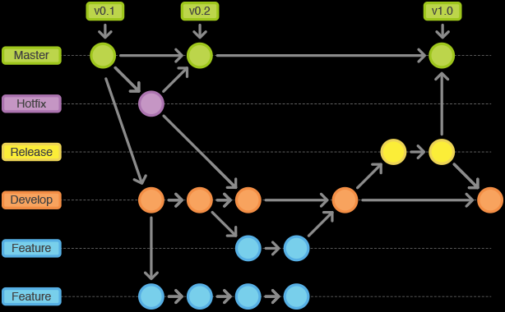
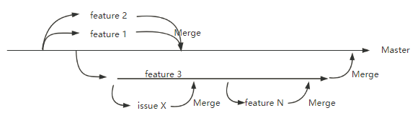
Git基于分支的工作流程
Gitflow工作流
集中集中式工作流式工作流
功能开发工作流

Slide 19
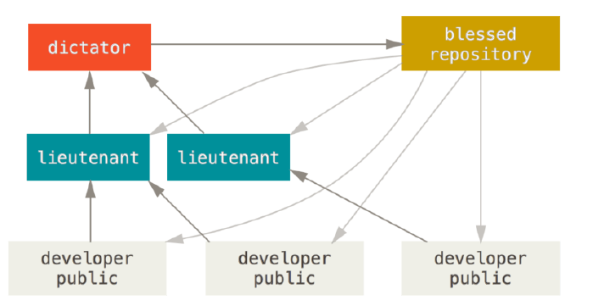
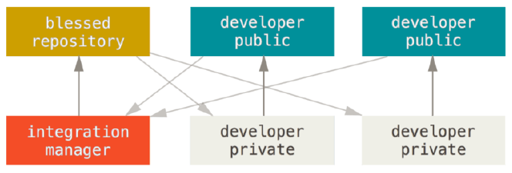
Git的分布式工作流
集成管理者工作流
司令官与副官工作流
Notes:
Git的工作流分为两个方面“分支工作流”和“分布式工作流”，两种工作流是混合在一起使用的，前者是用分支对代码进行隔离，后者使用多个远程库以及Pull Request解决了分布式开发、合并的问题。

Slide 20
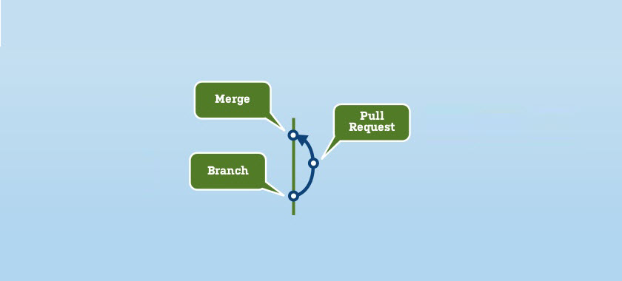
Git pull request

Slide 21
单元测试
需求分析
概要设计
详细设计
源代码
单元测试
集成测试
确认测试
软件测试与各个开发阶段的关系

Slide 22
单元测试？
其他系统元素
设计信息
软件需求
单元测试
集成测试
确认测试
系统测试
单元测试
单元测试
单元测试
软件测试步骤

Slide 23
单元测试
单元测试是一段自动化的代码 ，用来调用被测试的方法或类，而后验证基于该方法或类的逻辑行为的一些假设。单元测试几乎总是基于单元测试框架来写的。
写起来顺手，运行起来不费力
自动化
可信赖的
可读性强
可维护

Slide 24

农耕文明的皇帝
Notes:
把你写的那些“代码”看作你攻下的城池，若你为这些代码写了单元测试，好比你攻下城池，并且建立了当地政府，控制住了当地局面，这是农耕文明皇帝的一般做法；若你只是写代码，但从不写单元测试，那你所做的有点像游牧民族，攻打一个城池并抢走一下好东西（写代码来完成功能、修复bug），但是“攻而不占”。中国历史证明，游牧民族要是想当农耕文明的皇帝，都不约而同地改掉了“攻而不占”的习惯，写单元测试，控制住了所占的城池。

Slide 25
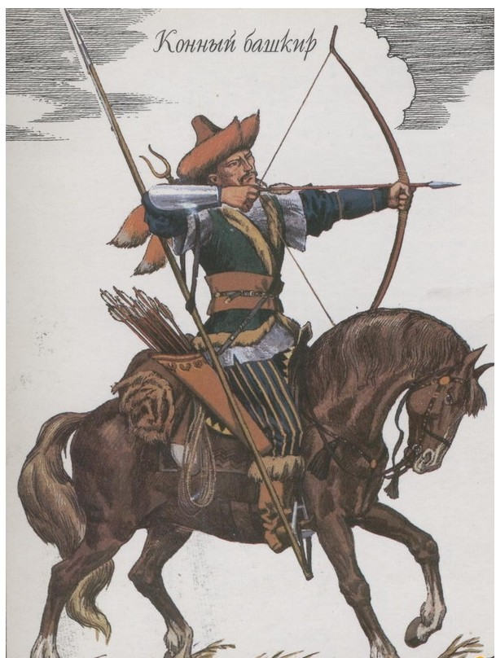
游牧民族的领袖
Notes:
孔子说“无可无不可。”农耕文明的皇帝和游牧民族的领袖，各有各的好处。所以写单元测试，也需要根据企业情况来酌情权衡。
游牧民族的领袖虽然速度快，但是有一点必须清楚，那就是：我攻打的城池永远不归我拥有，因为我没写单元测试来控制住它，换句话说，没有单元测试的源代码，即使完好地保存在公司的版本控制系统里，那也不是“你自己的”代码，因为没有单测就意味着代码不受控。明白这一点，再做游牧民族。

Slide 26
单元测试
驱动模块
测试用例
测试结果
被测模块
桩模块
桩模块
桩模块
要严格地检查代码

Slide 27
单元测试的分析方法
白盒测试为主
黑盒测试为辅
白盒测试的用例设计：
逻辑覆盖
基本路径测试
黑盒测试的用例设计：
等价类划分
边界值分析
错误推测法
因果图
功能图
出于项目进度、工作量、人员等考虑，也可以采用黑盒测试为主，白盒测试为辅，但这样虽然减轻了单元测试的工作量，也使得单元测试不够充分！
Notes:
出于项目进度、工作量、人员等考虑，也可以采用黑盒测试为主，白盒测试为辅，但这样虽然减轻了单元测试的工作量，也使得单元测试不够充分！

Slide 28
白盒测试
已知产品的内部工作过程，可以通过测试证明每种内部操作是否符合设计规格要求，所有内部成分是否已经过检查
1.对程序模块的所有独立的执行路径至少测试一次。
2.对所有的逻辑判定，真假至少测试一次。
3.在循环的边界和运行界限内执行循环体。
4.测试内部数据结构的有效性。
等等

Slide 29
黑盒测试
已知产品的功能设计规格，可以进行测试证明每个实现了的功能是否符合要求
1.是否有不正确或遗漏了的功能。
2.接口上，输入能否正确接受，能否输出正确的结果。
3.是否有数据结构或外部信息访问错误（如数据文件）。
4.性能上是否能够满足要求。
5.是否有初始化或终止性错误。

Slide 30
优秀的单元测试
自动的、可重复的
容易实现
一旦写好，将来都可使用
任何人都可运行
单击一个按钮就可运行
可以快速运行
Notes:
两周或者两个月，甚至两年前写的单元测试，还可以运行并得到结果吗
2个月写的单元测试，任何一个团队成员都可以运行并得到结果吗
是否可以在几分钟内跑完所有的单元测试
可以单击一个按钮就运行完所写的单元测试吗
是否能在几分钟内写一个基本的单元测试

Slide 31
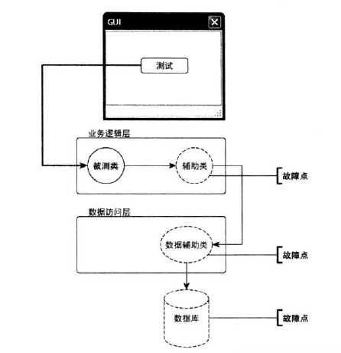
集成测试
把2个或多个相依赖的软件模块作为一组进行测试

Slide 32
单元测试的范畴
代码覆盖率
代码性能分析
代码审查

Slide 33
.Net代码规范
代码格式规范
代码使用规范
Notes:
代码规范的目的在于创建一个统一的规范来保持代码的整洁，这样有利于提高代码的可维护性，但除此之外还可以将一些代码的最佳实践也作为规范的一部分，这样还可以提高代码的性能和安全性。 一般来说.Net的代码规范主要有：代码格式规范、代码使用规范，前者保证代码可读性后者保证代码执行效率和安全性。
https://www.cnblogs.com/selimsong/p/9160928.html

Slide 34
代码规范工具
Visual Studio
1
StyleCop :通过代码静态扫描的方式分析源代码
2
EditConfig:跨编辑器/IDE的代码风格一致性维护工具
3
DocFx:API文档生成工具
4
Sonar:代码质量管理平台，通过MSBuild方式分析代码的不规范及缺陷，并将分析结果直接显示在Web页面上
5
Notes:
styleCop属于小工具类，安装方便，在开发阶段对代码的规范有很好的帮助，偏开发人员使用。Sonar属于分析平台类，需要单独搭建服务器进行分析的结果的保存及展示，偏测试及管理人员使用。所以项目进行过程中可搭配使用，开发人员可选择styleCop小工具进行代码的自我质量把控，项目管理人员可通过Sonar来进行质量管理的分析及分配。

Slide 35
代码审查
完美的代码
没有bug
正确
完整
结构良好
可预知
健壮
数据检查
可维护
集体协作改善代码，大家是平等的
就代码论代码

Slide 36
代码审查的内容
消除以下几个层次的问题
整体设计
设计在代码中的表达情况
每个语义块中的代码
每一条代码语句
审查的策略
核心代码
CPU时间用得最多的代码
高错误率的代码
复杂性分析工具给出的糟糕的代码

Slide 37
代码审查的⽅式
个人的
一对一的
正式的
开会

Slide 38
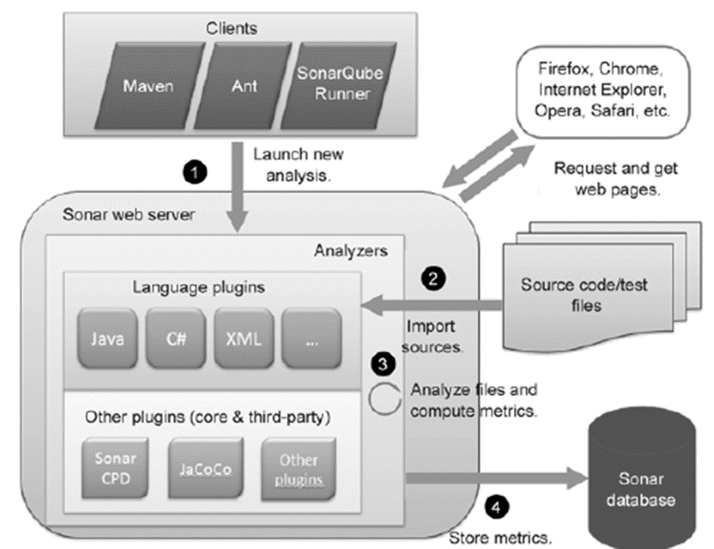
使用Sonar代码规范审查
搭建Sonar 环境
Sonar分析项目
Sonar集成Visual Studio
Notes:
https://www.cnblogs.com/jingridong/p/6513884.html

Slide 39

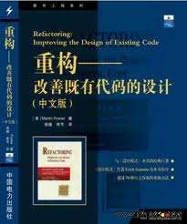
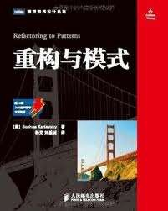
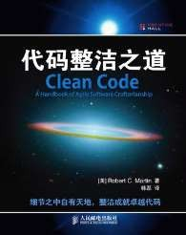
推荐书籍

Slide 40

谢谢
public static void main (String[] args) {
Author bookAuthor = new Author (“Robert”,”C.Martin”);
String bookTitle = “Clean Code, A handbook of Agile Craftmanship”;
Book cleanCodeBook = new Book(bookTitle, bookAuthor);
Engineer esteve = new Engineer(“@pensashure”);
Engineer nacho = new Engineer(“@icougil”);
Review review = new Review(cleanCodeBook);
review.perform( Arrays.asList(esteve, nacho) );
Console.WriteLine(“THANKS FOR YOUR ATTENTION”);
}
整洁代码靠你自己

